Slide 1
循环语句for、 while、 do/while
Notes:
除了分支流程外，另外一种常用的流程是循环。
Java中循环可以有三种实现方式，分别是for、while、do while

Slide 2
目录
for
while
do…while
break、continue

Slide 3
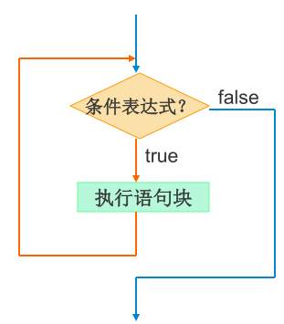
循环语句 — while
循环语句 — while
while (条件表达式)
{
执行语句块
}

Slide 4
循环语句 — while
循环语句 — while
示例
需求：计算1+2+3+…+10的和（提示利用while语句）
int x=1;
while(x<11){
System.out.println("x="+x);
x++;
}

Slide 5
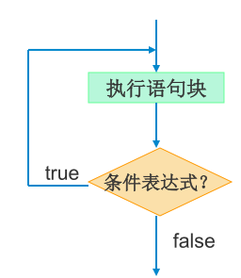
循环语句 — do…while
循环语句 — do…while 至少会执行一次循环
语法格式
do
{
执行语句块；
} while(条件表达式 );

Slide 6
循环语句 — do…while
循环语句 — do…while
示例
int x=3;
do{
System.out.println("x="+x);
x++;
} while(x<3);

Slide 7
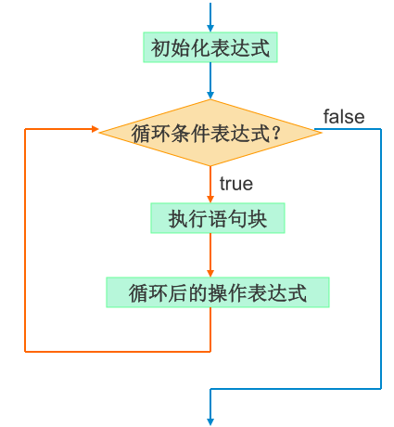
循环语句 — for
循环语句 — for
语法格式
for(初始化表达式；循环条件表达式；循环后的操作表达式)
{
执行语句块
}

Slide 8
循环语句 — 死循环
循环语句 — 死循环
示例
for(int x=1;;x++)
{
System.out.println("x="+x);
}

Slide 9
循环的中断语句
循环的中断语句 — break 、continue
中断语句
多重循环中可以使用标号，指定中断的具体循环
在使用循环语句时，只有循环条件表达式的值为false时，才能结束循环。有时，我们想提前中断循环，要实现这一点，只需要在循环语句块中添加break或continue语句

Slide 10
中断语句 — break
中断语句 — break
break语句用于终止某个语句块的执行。用在循环语句体中，可以强行退出循环。
“break;”语句：可以出现在while、do…while、for、switch语句体中。
“break label”语句 ：可以出现在任何语句体中。多数还是使用在循环中。

Slide 11
中断语句 — break
中断语句 — break
示例1
需求：累加求和：1+2+3+……直到和为666结束循环
int i , sum;
for(i=1;i<101;i++){
sum+=i;
if(sum>=666){
break;
}
}
System.out.println(“从1到”+i+“的和为sum”);

Slide 12
示例
中断语句 — break
示例2
public class Test {
public static void main(String[] args) {
outer: for (int i = 0; i < 10; i++) {
System.out.println("Outer loop");
inner: while (true) {
Scanner sc = new Scanner(System.in);
String s = sc.next();
System.out.println("inner Loop:" + s);
if (s.equals("hello"))
break inner;
if (s.equals("kitty"))
break outer;}
}
}
}

Slide 13
中断语句 — continue
中断语句 — continue
continue语句用在循环语句体中，用于终止某次循环过程，跳过循环体中continue语句下未执行的循环，开始下一次循环过程
“continue;” 语句：只能出现在循环语句while、do…while、for中
示例
for(int i=1;i<50;i++) {
if((i%2)==0){
continue;
}
System.out.print(i+" ");
}

Slide 14


